Slide 1


Java语言程序设计
授课老师：冯伟
日 期：2023年6月11日

Slide 2
1
概述
Java程序的种类
Java小应用程序(Java Applet）
在Web浏览器中运行(内嵌Java虚拟机)
特定标记
<APPLET CODE="HelloWorld.class" WIDTH=150 HEIGHT=25> </APPLET>
Java应用程序(Java Application)
独立的Java程序
程序入口方法: public static void main(String[] args) { … }

Slide 3
1
概述
Java优势（对比C语言）
不再有全局变量；
不再有#include 和#define 等预处理功能；
不再有structure、union及typedef等数据类型；
不再有指针、不再有多重继承；
不再有goto语句；
不再有操作符重载(Operatior Overloading)；
自动进行内存管理

Slide 4
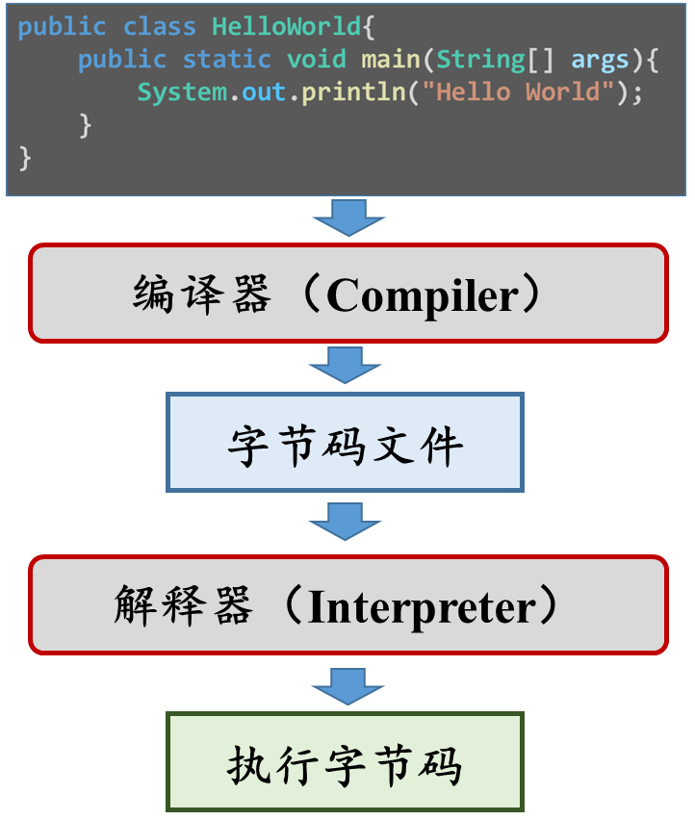
1
概述
简单的Java应用程序
Java文件
Java源程序
文件扩展名为“.java”
javac
Java字节码程序
文件扩展名为“.class”
java

Slide 5
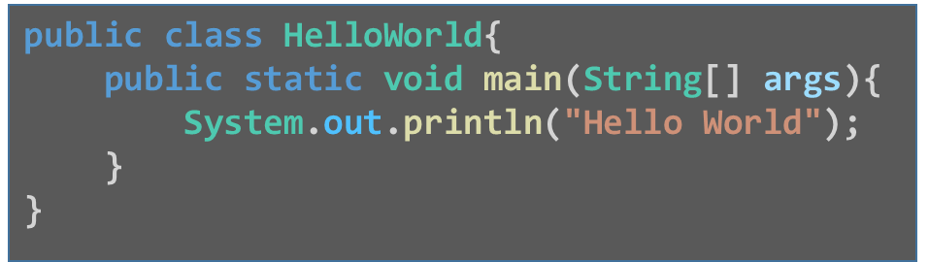



1
概述
运行机制
编译器
（Compiler）
字节码文件
JVM
JVM
JVM

Slide 6
2
Java语法基础-词法规则
PART
标识符
组成规则
字母、特殊符号($、_)和数字(0~9)
第1个符号不能为数字
不能为关键词、true、false、null
区分大小写
一般约定
表示常量的标识符全部大写，如RED
表示类名的标识符用大写字母开始，如MyCar
表示公有方法和实例变量的标识符用小写字母开始，后面的描述性词以大写开始，如getCurrentValue
表示私有或局部变量的标识符全部用小写字母，如next_value

Slide 7
2
Java语法基础-词法规则
PART
abstract | double | int | strictfp
boolean | else | interface | super
break | extends | long | switch
byte | final | native | synchronized
case | finally | new | this
catch | float | package | throw
char | for | private | throws
class | goto | protected | transient
const | if | public | try
continue | implements | return | void
default | import | short | volatile
do | instanceof | static | while

Slide 8
2
Java语法基础-词法规则
PART
分隔符
空白符：空格、换行符、制表符
分号：表示语句结束，或用于for循环语句中
逗号：变量之间的分隔
冒号：switch循环中的case语句
花括号：类体、方法体、复合语句(for/while/switch/if)

Slide 9
2
Java语法基础-数据类型
PART
基本数据类型
数字 (number)
整型 (integers)
字节整数 (byte, 8 bits): -128 ~127, 0
短整数 (short, 16 bits): -32768 ~ 32767, 0
整数 (int, 32 bits): -2147483648 ~ 2147483647, 0
长整数 (long, 64 bits): … …, 0L
实型 (real numbers): 浮点型 (有效位数不同)
单精度(float, 32 bits): … …, 0.0F
双精度(double, 64 bits): … …, 0.0D

Slide 10
2
Java语法基础-数据类型
PART
基本数据类型
字符 (char, 16-bit Unicode字符): \u0000 ~ \uffff
布尔 (boolean): true, false
复合数据类型
数组(Array)
类(class)；
接口(interface)

Slide 11
2
Java语法基础-数据类型
PART
类型转换
将一种类型的数据转换为另一种类型的数据
操作数转换为同种类型，然后运算
整数型、实数型和字符型
表达形式: (类型) 操作数
应用场合
二元运算符的二个操作数类型不同
表达式值的类型与变量的类型不同
两种方法
隐型类型转换: 自动类型转换(宽化转换，系统完成)
显型类型转换: 强制类型转换（窄化转换）

Slide 12
2
Java语法基础-数据类型
PART
类型转换
源类型 | 转换后不会丢失数据的目的类型
byte | short,char,int,long,float,double
short | char,int,long,float,double
char | int,long,float,double
int | long,float,double
long | float,double
float | double

Slide 13
2
Java语法基础-常量与变量
PART
常量
程序执行过程中，值保持不变的量
常量种类
整型常量
实型常量
布尔型常量
字符型常量
字符串常量
需要了解不同数据类型的后缀标识；
Java中默认的数据类型

Slide 14
2
Java语法基础-常量与变量
PART
Unicode
UTF-8编码规则
如果只有一个字节则其最高二进制位为0；如果是多字节，其第一个字节从最高位开始，连续的二进制位值为1的个数决定了其编码的字节数，其余各字节均以10开头。
Unicode数值 | bit数 | UTF-8位值 | Byte数
0000 ~007F | 0~7 | 0XXX XXXX | 1
0080 ~07FF | 8~11 | 110X XXXX 10XX XXXX | 2
0800 ~FFFF | 12~16 | 1110 XXXX 10XX XXXX 10XX XXXX | 3
1 0000 ~1F FFFF | 17~21 | 1111 0XXX 10XX XXXX 10XX XXXX 10XX XXXX | 4

Slide 15
2
Java语法基础-常量与变量
PART
变量
程序执行过程中，值可以改变的量
整型变量、实型变量、字符型变量、字符串变量、布尔变量等
如何定义变量？
基本格式：
类型：基本数据类型或引用类型
类型 变量名 [=初值][, 变量名[=初值] …]
同样的变量能否重复定义？

Slide 16
2
Java语法基础-常量与变量
PART
变量
变量的作用域：变量的使用范围
变量
变量的作用域：变量的使用范围
class MyClass {
……
成员变量申明
……
public void aMethod(方法参数) {
……
局部变量申明
……
}
……
}
成员变量
范围
方法参数
范围
局部变量
范围

Slide 17
2
Java语法基础-运算符
PART
分类
操作数的数目
一元/单目运算符
operator op
op operator
二元/双目运算符
op1 operator op2
三元/三目运算符
op1 ? op2 : op3

Slide 18
2
Java语法基础-运算符
PART
分类
操作数的数目
一元/单目运算符
二元/双目运算符
三元/三目运算符
功能
算术运算符 (Arithmetic Operators)
关系运算符 (Relational Operators)
逻辑运算符 (Logical Operators)
位运算符 (Bitwise Operators)
移位运算符 (Shift Operators)
条件运算符 (Conditional Operator)

Slide 19
2
Java语法基础-运算符
PART
算术运算符(Arithmetic Operators)
加法运算符 + “op1 + op2”
减法运算符 - “op1 - op2”
乘法运算符 * “op1 * op2”
除法运算符 / “op1 / op2”
求模运算符% “op1 % op2” 计算余数

Slide 20
2
Java语法基础-运算符
PART
关系运算符(Relational Operators)
比较运算，计算结果“true”或“false”
优先级
大于 > “op1 > op2”
大于等于 >= “op1 >= op2”
小于 < “op1 < op2”
小于等于 <= “op1 <= op2”
等于 == “op1 == op2”
不等于 != “op1 != op2”
(>、>=、<、<=) > (==、!=)
关系运算符低于算术运算符

Slide 21
2
Java语法基础-运算符
&&也被称作短路与，如果第一个操作数为假，则不去判断后续操作数
PART
逻辑运算符(Logical Operators)
操作数的逻辑关系，计算结果“true”或“false”
优先级
逻辑与 && , & “op1 && op2”, “op1 & op2”
操作数都为真“true”，结果为真“true”
否则结果为假“false”
逻辑或 ||, | “op1 || op2”, “op1 | op2”
有一个操作数为真“true”，结果为真“true”
否则结果为假“false”
逻辑非 ! “! op”
取反，操作数为真“true”，结果为真“false”，反之……
||也被称作短路或，如果第一个操作数为真，则不去判断后续操作数
(!) > (&&) > (||)
(!)>算术运算符> 关系运算符>(&&) > (||)

Slide 22
2
Java语法基础-运算符
PART
位运算符(Bitwise Operators)
按位取反 ~ “~op2”
按位与 & “op1 & op2”
按位或 | “op1 | op2”
按位异或 ^ “op1 ^ op2”
通常: 操作数为整数
针对补码进行操作
可以实现特定的操作，如某几位置1
移位运算符(Shift Operators)
种类：
左移 << “op1 << op2”
右移 >> “op1 >> op2”
无符号右移 >>> “op1 >>> op2”
溢出问题

Slide 23
2
Java语法基础-运算符
PART
自增、自减运算符
变量赋值，一元运算符
自增运算符(++)、自减运算符(--)
int i=5; i++; ++i; i--; --i;
“赋值”和“运算”的先后顺序

Slide 24
2
Java语法基础-运算符
PART
后缀运算符 postfix operators [] . (params) expr++ expr--
一元运算符 unary operators ++expr --expr +expr -expr ~ !
构造或类型转换creation or cast new (type)expr
乘法 multiplicative * / %
加法 additive + -
移位 shift << >> >>>
关系 relational < > <= >= instanceof
相等 equality == !=
按位与 bitwise AND &
按位异或 bitwise exclusive OR ^
按位或 bitwise inclusive OR |
逻辑与 logical AND &&
逻辑或 logical OR ||
条件 conditional ? :
赋值 assignment = += -= *= /= %= &= ^= |= <<= >>= >>>=

Slide 25
2
Java语法基础-运算符
PART
表达式
用运算符和括号将操作数连接起来求值的式子
种类
操作数(常量、变量和函数)
算术表达式
关系表达式
逻辑表达式
赋值表达式
复合赋值运算

Slide 26
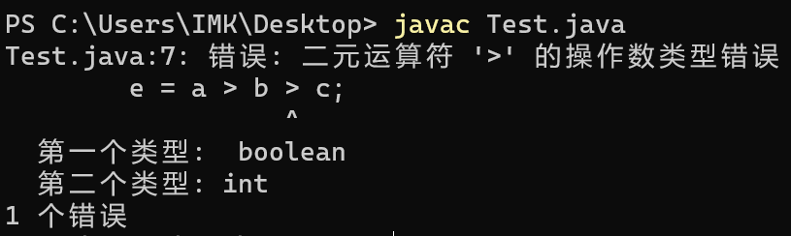
2
Java语法基础-运算符
PART
关系表达式
关系运算符将两个表达式连接起来的式子
算术表达式、赋值表达式、字符表达式
a>b; a+b>b-c; (a=3)>(b=5); ‘b’>’a’;
返回结果为一个布尔类型的值
int a=3, b=2, c=1;
boolean d, f,e;
d=a>b;
f=(a+b)>(b+5);
e = a > b > c;

Slide 27
2
Java语法基础-语句
PART
条件选择语句
if 语句
if语句是一个条件表达式，若条件表达式为真，则执行下面的代码块，否则跳过该代码块；
if-else 语句
根据判定条件的真假执行不同的操作；
格式
存在多个if但是只有一个else时，怎样判别if-else的对应关系？
三元运算符(ternary operator): “？：”
表达式1 ? 表达式2 : 表达式3
表达式1的结果为布尔型；
表达式2和表达式3的类型相同

Slide 28
2
Java语法基础-语句
PART
switch/开关语句
根据表达式的结果执行多个操作中的一个
语法
switch (表达式) {
case 值1: 语句序列;
[break];
case 值2: 语句序列;
[break];
… … … … …
[default: 默认语句;]
}
与任一case值不匹配，则进入default语句
表达式
default
值1
值2
语句
序列1
语句
序列2
默认
语句
break;
break;
break;
流程图

Slide 29
2
Java语法基础-语句
PART
switch/开关语句
根据表达式的结果执行多个操作中的一个
语法
注意
switch语句表达式的结果必须是byte, char, short, int 类型
表达式的结果依次与每个case子句比较
break语句用于跳出switch语句
default子句是可选的
switch (表达式) {
case 值1: 语句序列;
[break];
case 值2: 语句序列;
[break];
… … … … …
[default: 默认语句;]
}
与任一case值不匹配，则进入default语句
表达式
default
值1
值2
语句
序列1
语句
序列2
默认
语句
break;
break;
break;
流程图

Slide 30
2
Java语法基础-语句
循环控制语句
反复执行同一代码块直到满足结束条件
组成
循环的初始状态
循环体
迭代因子(计数器的递增或递减)
控制表达式
3种循环语句
while循环
do-while循环
for循环

Slide 31
2
Java语法基础-语句
while (布尔表达式) {
循环体；
}
do {
循环体；
} while(布尔表达式);
先执行循环体
后判断布尔表达式
循环体至少执行一次
for (初始化部分;条件判断部分;迭代因子) {
循环体；
}
初始化部分：设置循环变量的初值
条件判断部分：任意布尔表达式
迭代因子：控制循环变量的增减

Slide 32
2
Java语法基础-语句
跳转/转向语句
将程序的执行跳转到其他部分的语句
内容：
break: 跳出(中止)循环
continue: 结束本次循环
return: 方法返回
throw: 抛出异常(Exception)

Slide 33
2
Java语法基础-语句
跳转/转向语句
break语句：用以中断当前执行的循环语句(for、do-while、while)或switch语句
使用方法
不带标号的break语句
表达形式: break;
从本层循环中跳出
带标号的break语句
表达形式:
从整个程序块中跳出
标号:
程序块
(break 标号;)
若只有一层循环，带标号和不带标号作用相同
若存在循环嵌套，两者作用不同

Slide 34
2
Java语法基础-语句
跳转/转向语句
continue:结束循环语句(for、do-while、while)的本次循环
两种形式
不带标号的continue语句
表达形式: continue;
结束本次循环，即跳过continue语句后的语句，返回至本层循环体的条件测试部分
带标号的continue语句
表达形式:
跳至标号所指语句块的条件测试部分继续执行
注意与break语句的比较
标号:
程序块
(continue标号;)

Slide 35
2
Java语法基础-语句
其他语句
import/包含语句
package/打包语句

Slide 36
2
Java语法基础-数组和字符串
概念
数组是一组同类型的变量或对象的集合
数组的类型可以是基本类型，或类和接口
数组中每个元素的类型相同
引用数组元素通过数组名[下标]
数组下标(数组的索引)从0开始
数组是一种特殊的对象(Object)
定义类型 (声明)
创建数组 (分配内存空间) : new
释放 (Java虚拟机完成)
一维数组、多维数组

Slide 37
2
Java语法基础-数组和字符串
一维数组
数组的初始化
用new来创建数组
为数组元素分配内存空间，并对数组元素进行初始化
格式: 数组名 = new 类型[数组长度]
例: a = new int[3];
声明和创建的联用: int[] a = new int[3];
默认赋初值
整型→初值为0 int[] i = new int[3];
实型→初值为0.0 float[] f = new float[3];
布尔型→初值为false boolean[] b = new boolean[3];
字符型→初值为\u0000(不可见) char[] c = new char[3];

Slide 38
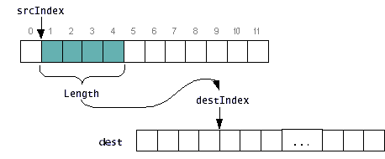
2
Java语法基础-数组和字符串
一维数组
数组的赋值
数组的整体赋值
用java.lang.System类的方法进行数组复制
public static void arraycopy ( Object src,
int srcPos,
Object dest,
int destPos,
int length)

Slide 39
2
Java语法基础-数组和字符串
多维数组
二维数组的声明
类型 数组名[][]， 例 int a[][];
数组声明后不能被访问，因未为数组元素存空间
二维数组的创建
方法一: 直接分配空间(new)
例 int a[][] = new int[2][3];
a[0][0] a[0][1] a[0][2]
a[1][0] a[1][1] a[1][2]
两个一维数组，每个数组包含3个元素

Slide 40
2
Java语法基础-数组和字符串
多维数组
二维数组的创建
方法二: 从最高维开始，为每一维分配空间
例 int c[][] = new int[2][];
c[0] = new int[4];
c[1] = new int[3];
c[0][0] c[0][1] c[0][2] c[0][3]
c[1][0] c[1][1] c[1][2]
注: 为数组分配空间需指定维数大小，至少最高维(最左边)大小
错误: int b[][] = new int[][];

Slide 41
3
面向对象特征-基本概念
五个基本概念
对象
类
封装性
继承性：单继承
多态性：重写、重载
面向对象编程需要满足三个特性：封装、继承和多态

Slide 42
3
面向对象特征-基本概念
五个基本概念
多态性
多态性在具有继承关系的多个类中的表现(overwrite)
多态性在一个类中的表现(override)

Slide 43
3
面向对象特征-类的定义
类的定义格式
类声明
[类的修饰符]class 类名 [extends 父类名] implements[接口名] {
类型 成员变量1;
类型 成员变量2;
… … … … … …
类型 成员方法1([参数表] ) {
方法体;
}
类型 成员方法2([参数表]) {
方法体;
}
… … … … … …
}
类体

Slide 44
3
面向对象特征-类的定义
[类的修饰符] class 类名 [extends 父类名] [implements 接口名] {
… … … … … …
}
类的修饰符(modifier)
public: 公共类，可以被其他任何类所使用，declares that the class can be used by any class regardless of its package (无任何限制)
无修饰/默认: a class can be used only by other classes in the same package (仅能被同一个包中的其他类引用)
abstract: declares that the class cannot be instantiated (抽象类，不能被实例化/即创建对象)
final: declares that the class cannot be subclassed (最终类不能被继承)
extends: 一个类继承另一个类
implements: 一个类实现一些接口(interface)的方法，用以变相实现多重继承

Slide 45
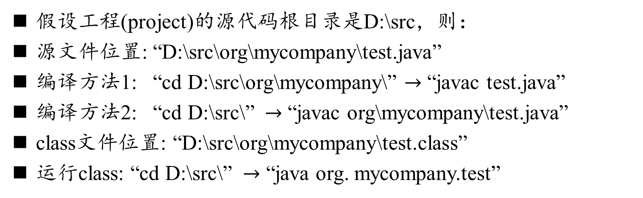
3
面向对象特征-类的定义
如果一个类有包名，那么就不能在任意位置存放，必须按照包名对应的路径存放该类的字节码文件。
类的描述
包(Package)的概念
package org.mycompany;
class Test {
… …
}
通过包来管理命名空间(naming space)
防止同名的类发生冲突
形成层次化的结构，便于管理
假设工程(project)的源代码根目录是D:\src，则：
源文件位置: “D:\src\org\mycompany\test.java”
编译方法1: “cd D:\src\org\mycompany\” $→$ “javac test.java”
编译方法2: “cd D:\src\” $→$ “javac org\mycompany\test.java”
class文件位置: “D:\src\org\mycompany\test.class”
运行class: “cd D:\src\” $→$ “java org. mycompany.test”

Slide 46
3
面向对象特征-类的定义
类成员-变量和方法
对象具有状态和行为
成员变量定义
成员方法定义
类型:基本类型，复合类型(数组、类和接口)
[访问权限修饰符] 类型 变量名;
[访问权限修饰符] 类型 变量名 [=初值];
[访问权限修饰符] 类型 变量名 [=初值] [,变量名 [=初值]…];
[访问权限修饰符] 返回类型 方法名 ([参数表]) [throws 异常名] {
方法体;
}

Slide 47
3
面向对象特征-类的定义
类成员的访问
访问控制修饰符(即变量/方法的可见性)
公共权限－public
能被所有类访问
默认权限(或称包权限)
只能被同一包中的类访问
私有权限－ private
只能被该类自身访问
保护权限－ protected
只能被同一包中的类、该类的子类访问

Slide 48
3
面向对象特征-类的定义
名称 | 访问权修饰符 | 类本身 | 子类 | 包 | 所有类
公共 | public | √ | √ | √ | √
保护 | protected | √ | √ * | √
默认 | 无修饰符 | √ |  | √
私有 | private | √
* 指子类与父类不在同一个包中的情况

Slide 49
3
面向对象特征-类的定义
类成员的访问
其他修饰符
静态成员static
直接通过类(而不必创建对象)就能使用该成员。
最终成员final
对成员变量，其值在程序的执行过程中不会改变
对成员方法，不允许被子类重写
static变量/方法是脱离于具体对象而存在的，也就是说，无论创建了某个类的多少个对象，static变量/方法只有一份
对于非static变量/方法，每个对象都有一份
static方法不能访问非static成员。

Slide 50
3
面向对象特征-类的定义
方法
方法参数的传递
形式参数 Vs. 实际参数：方法定义中括号内的参数为形式参数，方法调用中括号内的参数为实际参数。
Java的参数传递遵循“传值”原则

Slide 51
3
面向对象特征-类的定义
方法
变量的作用域 (scope)
成员变量：在类中声明，其作用域从声明处开始，类结束处为止
局部变量：在方法、复合语句中声明，方法的形参也是局部变量
局部变量可以与成员变量重名，在二者都能被访问的地方，后者被“屏蔽”
在方法中声明的变量的作用域：声明处开始，方法结束处为止
在复合语句中声明的变量的作用域：声明处开始，复合语句结束处为止
形参的作用域：该方法内有效

Slide 52
3
面向对象特征-类的定义
方法
方法的重载(overload)
一个类中，多个方法的名字相同，但参数不同
方法的重写(overwrite/override)
子类重写父类的方法
构造方法—一种特殊的方法
功能：用以创建对象/实例化对象---new
对象的创建通过构造方法(constructor)来实现，其可以在对象被创建时，做一些初始化工作
构造方法的名字与类名相同
构造方法没有返回值类型（连void关键字都没有）
构造方法可以有多个（但参数个数或类型不一样），构成构造方法的重载(overload)

Slide 53
3
面向对象特征-类的定义
方法
构造方法—一种特殊的方法
默认构造方法
如果没有为类编写任何构造方法，则系统会自动为类创建一个无参的构造方法（即默认的构造方法）
如果类存在有参的构造方法，则系统不会自动创建默认构造方法

Slide 54
3
面向对象特征-对象
基本概念与方法
引用对象的变量
格式: 对象名.变量名
引用对象的方法
格式: 对象名.方法名(实际参数表)
对象的释放/垃圾回收
将对象从内存中清除（即释放内存空间）
内存的管理(枯燥、与业务无关、容易出错)
垃圾回收(Garbage Collection)
垃圾搜集器(Garbage Collector)

Slide 55
3
面向对象特征-对象
对象的使用
关键词 this
this指当前对象
应用
加强程序可读性
引用类的隐藏数据域
在一个构造方法中调用另一个构造方法
其他对象操作
判断对象是否为空
判断对象的真实类型
if (obj == null)
if (obj instanceof Person)

Slide 56
3
面向对象特征-继承和多态
类的继承
父类与子类的关系 (extends)
基本内容
子类可调用父类的方法和变量,子类可增加父类中没有的方法和变量
继承中的构造方法
类成员访问修饰符与继承的关系
调用子类的构造方法时，先调用其父类的构造方法
显式调用
隐式调用
没有写调用父类构造方法的代码,实际是调用父类的无参数构造方法
super可以用来引用父类中的(被覆盖的)方法、(被隐藏的)变量及构造方法
注意：子类显式调用父类构造方法时，super必须是子类构造方法的第一条语句

Slide 57
3
面向对象特征-继承和多态
类的继承
方法重写
重写: 子类和父类的方法名、返回类型和参数均相同（方法可见性可以不同）
final/private方法不能被重写
子类中重写的方法不能降低父类中被重写的方法的可见性
子类中重写的方法产生的异常不能超过父类中被重写的方法

Slide 58
3
面向对象特征-继承和多态
类的继承
子类对象与父类对象
子类对象可以被视为其父类的一个对象
父类对象不能当作某一个子类对象

Slide 59
3
面向对象特征-接口和包
一个类符合某个或一组接口,利用implements
接口(interface)
接口是对abstract类的进一步扩展
接口中的方法都是未实现的(类似于抽象方法)，目的是在实现接口的类之间建立一种协议
接口中的变量都是常量：默认都是“public static final”
定义方法
[public] interface 接口名 {
成员变量;
方法声明;
}
class 类名 implements 接口1, 接口2 …… {
… … …
}

Slide 60
3
面向对象特征-常见的工具类
Object类是所有类的父类.
java.lang包
Object类
System类
Math类
基本数据类型的包装类
字符串操作类
String类
StringBuffer类
StringTokenizer类(java.util包)
Runtime类

Slide 61
3
面向对象特征-常见的工具类
java.lang包
基本数据类型的包装类
常数定义
byte largestByte = Byte.MAX_VALUE; //127
short largestShort = Short.MAX_VALUE; //32767
int largestInteger = Integer.MAX_VALUE;
//2147483647
long largestLong = Long.MAX_VALUE;
//9223372036854775807
float largestFloat = Float.MAX_VALUE;
//3.40282e+38
double largestDouble = Double.MAX_VALUE;
//1.79769e+308

Slide 62
3
面向对象特征-常见的工具类
字符串转换为整数
java.lang包
基本数据类型的包装类
基本类型和字符串(String)之间的转换
parseInt("0", 10) ;
parseInt("473", 10) ;
parseInt("-0", 10) ;
parseInt("-FF", 16) ;
parseInt("1100110", 2);
parseInt("2147483647", 10);
parseInt("-2147483648", 10);
parseInt("2147483648", 10) ;
parseInt("99", 8) ;
parseInt("Kona", 10) ;
parseInt("Kona", 27);
returns 0
returns 473
returns 0
returns -255
returns 102
returns 2147483647
returns -2147483648
throws a NumberFormatException
throws a NumberFormatException
throws a NumberFormatException
returns 411787

Slide 63
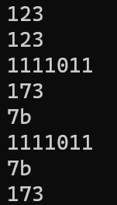
3
面向对象特征-常见的工具类
java.lang包
基本数据类型的包装类
基本类型和字符串(String)之间的转换
int i = 123;
String s1 = Integer.toString(i);
String s2 = Integer.toString(i, 10);
String s3 = Integer.toString(i, 2);
String s4 = Integer.toString(i, 8);
String s5 = Integer.toString(i, 16);
String s6 = Integer.toBinaryString(i);
String s7 = Integer.toHexString(i);
String s8 = Integer.toOctalString(i);

Slide 64
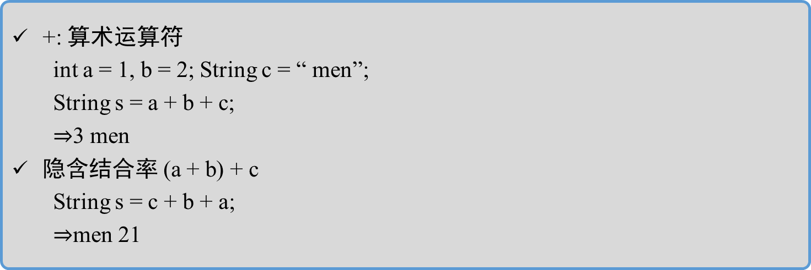
3
面向对象特征-常见的工具类
java.lang包
字符串操作类
java.lang.String类—字符串/字符序列；
字符串的连接运算(Concatenation)
+: 算术运算符
int a = 1, b = 2; String c = “ men”;
String s = a + b + c;
$⇒$3 men
隐含结合率 (a + b) + c
String s = c + b + a;
$⇒$men 21

Slide 65
4
输入输出处理-I/O概述
需求：大部分程序都需要输入/输出处理，比如从文件中读或者向文件中写数据、从键盘读取数据、向屏幕中输出数据、在一个网络连接上进行读写操作等。
文件
文件
起
点
程序
输入流
输出流
程序
终
点
程序
网络端点
网络端点
键盘
终端
文件/字符串存储区
在Java中，把这些不同类型的输入、输出源抽象为流（Stream），而其中输入或输出的数据则称为数据流（Data Stream），用统一的接口来表示；
流代表任何有能力产出数据的数据源对象或是有能力接收数据的接收端对象。流屏蔽了实际的I/O设备中处理数据的细节，从而使程序设计简单明了。

Slide 66
4
输入输出处理-字节流
字节流类的继承关系
FileInputStream
DataInputStream
FilterInputStream
InputStream
BufferedInputStream
ObjectInputStream
ByteArrayInputStream
StringBufferInputStream
FileOutputStream
DataOutputStream
Object
FilterOutputStream
OutputStream
BufferedOutputStream
ObjectOutputStream
ByteArrayOutputStream
StringBufferOutputStream
RandomAccessFile
System

Slide 67
4
输入输出处理-字节流
基类
InputStream/OutputStream
Java中每一种字节流的基本功能依赖于基本类InputStream和OutputStream;
抽象类,不能直接使用;
属于InputStream的方法包括
read()：从流中读入数据
skip()：跳过流中若干字节数
available()：返回流中可用字节数
mark()：在流中标记一个位置
reset()：返回标记过得位置
markSupport()：是否支持标记和复位操作
close()：关闭流

Slide 68
4
输入输出处理-字节流
基类
InputStream/OutputStream
Java中每一种字节流的基本功能依赖于基本类InputStream和OutputStream;
抽象类,不能直接使用;
在InputStream类中，方法read()提供了三种从流中读数据的方法：
int read()：从输入流中读一个字节，形成一个0～255之间的整数返回（是一个抽象方法）。
int read(byte b[])：读多个字节到数组中，填满整个数组。
int read(byte b[], int off, int len)：从输入流中读取长度为len的数据，写入数组b中从索引off开始的位置，并返回读取得字节数。
对于这三个方法，若返回－1，表明流结束。

Slide 69
4
输入输出处理-字节流
基类
InputStream/OutputStream
Java中每一种字节流的基本功能依赖于基本类InputStream和OutputStream;
抽象类,不能直接使用;
属于OutputStream类的方法有：
write(int b)：将一个整数输出到流中（只输出低位字节，为抽象方法）
write(byte b[])：将字节数组中的数据输出到流中
write(byte b[], int off, int len)：将数组b中从off指定的位置开始，长度为len的数据输出到流中
flush()：刷空输出流，并将缓冲区中的数据强制送出
close()：关闭流

Slide 70
4
输入输出处理-字节流
文件流
文件操作类
在I/O处理中，最常见的就是对文件的操作。java.io包中所提供的文件操作类包括：
File：
FileDescriptor：
FilenameFilter：接口，主要用于实现文件名查找模式的匹配。
FileInputStream：
FileOutputStream：
RandomAccessFile：提供对本地文件系统中文件的随机访问支持。
描述本地文件系统中的文件或目录
用于读写本地文件系统中的文件

Slide 71
4
输入输出处理-字节流
文件流
File类
File对象主要用来获取文件本身的一些信息，如所在目录、文件长度、文件读写权限等，不涉及读写操作。
File f=new File(“data\temp.dat”); （文件不存在不会报错）
f.getName()：返回文件名 temp.dat
f.getParent()：返回文件所在目录名 data
f.getPath()：返回文件路径 data\temp.dat
f.getAbsolutePath()：返回绝对路径 …\data\temp.dat
f.exists()：文件是否存在
f.canWrite(), f.canRead()：文件是否可写、读
f.isFile(), f.isDirectory()，f.isHidden()：是否为文件或目录，是否隐藏；
f.lastModified(), f.length(), f.delete()：文件的最后修改日期、长度；删除文件
f.mkdir(), f.list()：创建一个目录；列出目录下所有的文件

Slide 72
4
输入输出处理-字节流
文件流
FileInputStream/FileOutputStream
FileInputStream类用来打开一个输入文件
FileOutputStream类用来打开一个输出文件
若要打开的文件不存在，则会产生异常FileNotFoundException，这是一个非运行时异常，必须捕获或声明抛出；
若要打开的文件不存在，则会创建一个新的文件；
若存在，原文件的内容会被新写入的内容所覆盖。
在进行文件的读/写操作时，会产生非运行时异常IOException，必须捕获或声明抛弃;
其它的输入/输出流处理时也同样需要进行输入/输出异常处理.

Slide 73
4
输入输出处理-字节流
文件流
FileInputStream/FileOutputStream
文件流的建立
File f1 = new File(“file1.txt”);
File f2 = new File(“file2.txt”);
FileInputStream in=new FileInputStream(f1);
FileOutputStream out=new FileOutputStream(f2);
FileOutputStream out=new FileOutputStream(“file3.txt”);
输入流的参数是用于指定输入的文件名，输出流的参数则是用于指定输出的文件名。
write
输出文件
输入文件
read

Slide 74
4
输入输出处理-字节流
文件流
FileInputStream/FileOutputStream
文件读写
int read()：顺序读入源中的单个字节，返回字节值，如果到达源的结尾，则返回-1；
int read(byte b[])：从文件中读取b.length个字节，并将其存储在b中，如果到达源的结尾，则返回-1；
int read(byte b[], int off, int len) ：从文件中读取len个字节，off表示首字节在数组中存储的位置，如果到达源的结尾，则返回-1；
public void write(byte b[])：以字节为单位向文件写入数据；
public void write(byte b[], int off, int len)：从给定字节数组中起始off处写len个字节到文件。

Slide 75
4
输入输出处理-字节流
随机访问文件
RandomAccessFile
InputStream
InputStream和OutputStream来说，它们的实例都是顺序访问流，即只能进行顺序读/写。
RandomAccessFile则允许在文件任意位置进行读写。
Object
OutputStream
RandomAccessFile
直接继承object，并且同时实现了接口DataInput和DataOutput，提供了支持随机文件操作的方法。
System

Slide 76
4
输入输出处理-字节流
随机访问文件
RandomAccessFile
在生成一个随机文件对象时，除了要指明文件对象和文件名之外，还需要指明访问文件的模式。
方法
File f = new File(“file.txt”);
new RandomAccessFile(f, “r”);
new RandomAccessFile(f, “rw”);
new RandomAccessFile(“file1.txt”, “r”);
new RandomAccessFile(“file2.txt”, “rw”);
readXXX()/writeXXX()：如ReadInt(), ReadLine(),WriteChar(), WriteDouble()等。
int skipBytes(int n)：将指针向下移动若干字节
length()：返回文件长度
long getFilePointer()：返回指针当前位置
void seek(long pos)：将指针调到所需位置

Slide 77
4
输入输出处理-字节流
过滤流
基本字节输入流只提供了read方法读取字节
java.io中提供类FilterInputStream和FilterOutputStream分别对其他输入/输出流进行特殊处理，它们在读/写数据的同时可以对数据进行特殊处理;
还提供了同步机制，使得某一时刻只有一个线程可以访问一个输入/输出。
抽象类
分别重写了父类InputStream和OutputStream的所有方法，且它们的子类也应该重写它们的方法以满足特定的需要。
要使用过滤流，首先必须把它连接到某个输入/输出流上，通常在构造方法的参数中指定所要连接的流：
FilterInputStream(InputStream in);
FilterOutputStream(OutputStream out);

Slide 78
4
输入输出处理-字节流
过滤流
缓冲流
类BufferedInputStream和BufferedOutputStream实现了带缓冲的过滤流，它提供了缓冲机制，把任意的I/O流“捆绑”到缓冲流上，可以提高该I/O流的读取效率。
BufferedInputStream
缓冲区
程序
读取个别数据
数据块
在初始化时，除了要指定所连接的I/O流之外，还可以指定缓冲区的大小。
缺省时实用32字节大小的缓冲区；
最优的缓冲区大小常依赖于主机操作系统、可使用的内存空间以及机器的配置等；
一般缓冲区的大小为内存页或磁盘块等的整数倍，如8912字节或更小。

Slide 79
4
输入输出处理-字节流
过滤流
缓冲流
将缓冲流与文件流相接：
FileInputStream in = new FileInputStream(“file1.txt”);
FileOutputStream out = new FileOutputStream (“file2.txt”);
BufferedInputStream bin = new BufferedInputStream(in,256)
BufferedOutputStream bout = new BufferedOutputStream(out,256);
int len;
byte bArray[]=new byte[256];
len=bin.read(bArray); //len中得到是长度, bArray中得到的是数据
对于BufferedOutputStream，只有缓冲区满时，才会将数据真正送到输出流
但可以使用flush()方法人为地将尚未填满的缓冲区中的数据送出。

Slide 80
4
输入输出处理-字节流
过滤流
数据流
数据流类DataInputStream和DataOutputStream的处理对象除了是字节或字节数组外，还可以实现对文件的不同数据类型的读写。
它们分别实现了接口DataInput和DataOutput（与RandomAccessFile类似；
提供了一种较为高级的数据输入输出方式：除了可处理字节和字节数组外，还可以处理int、float、boolean等基本数据类型，这些数据在文件中的表示方式和它们在内存中的一样，无须转换，如read(), readInt(), readByte() …；write(), writeChar(), writeBoolean()…。
还可以用readLine()方法读取一行信息。

Slide 81
4
输入输出处理-字节流
过滤流
数据流
数据输入/输出流可以是一个已经建立好的输入/输出流对象,例如网络的连结,文件等。数据流可通过如下方式建立
FileInputStream fis = new FileInputStream("file1.txt");
FileOutputStream fos = new FileOutputStream("file2.txt");
DataInputStream dis = new DataInputStream(fis);
DataOutputStream dos = new DataOutputStream(fos);

Slide 82
4
输入输出处理-字节流
对象流
能够输入输出对象的流称为对象流,可以将对象串行化后通过对象输入输出流写入文件或传送到其它地方。
类ObjectOutputStream和ObjectInputStream分别继承了接口ObjectOutput和ObjectInput，将数据流功能扩展到可以读写对象；
前者用writeObject()方法可以直接将对象保存到输出流中，而后者用readObject()方法可以直接从输入流中读取一个对象。
使用方法：
保存：与对象输出/输入流联系起来，通过对象输出流将对象状态保存下来(将对象保存到文件中，或者通过网络传送到其他地方) ；
恢复：再通过对象输入流将对象状态恢复。

Slide 83
4
输入输出处理-字节流
对象流
能够输入输出对象的流称为对象流,可以将对象串行化后通过对象输入输出流写入文件或传送到其它地方。
对象的串行化（Serialization）：对象通过写出描述自己状态的数值来记录自己的过程叫串行化。串行化的主要任务是写出对象实例变量的数值，如果变量是另一个对象的引用，则引用的对象也要串行化，这个过程是递归的。
在java中，允许可串行化的对象再通过对象流进行传输。只有实现Serializable接口的类才能被串行化;
Serializable接口中没有任何方法，当一个类声明实现Serializable接口时，只是表明该类加入对象串行化协议。
对象的持续性（persistence）：能够记录自己的状态以便将来再生的能力,叫对象的持续性。

Slide 84
4
输入输出处理-字节流
串行化只能保存对象的非静态成员变量，而不能保存任何成员方法和静态成员变量，并且保存的只是变量的值，对于变量的任何修饰符都不能保存。
对于某些类型的对象，其状态是瞬时的，这样的对象是无法保存其状态的，如Thread对象或流对象。对于这样的成员变量，必须用transient关键字标明，否则编译器将报错。任何用transient关键字标明的成员变量，都不会被保存
串行化可能涉及将对象存放到磁盘上或在网络上发送数据，这时会产生安全问题。对于一些需要保密的数据，不应保存在永久介质中（或者不应简单地不加处理地保存下来），为了保证安全，应在这些变量前加上transient关键字。

Slide 85
4
输入输出处理-字节流
标准流
语言包java.lang中的System类管理标准输入/输出流和错误流。
System.in: InputStream实例，用于从标准输入设备中获取输入数据(通常是键盘)。
System.out：PrintStream实例，把输出送到缺省的显示设备(通常是显示器)。
System.err：PrintStream实例，把错误信息送到缺省的显示设备(通常是显示器)；
每当main方法被执行时，就自动生成上述三个对象。

Slide 86
4
输入输出处理-字节流
管道流
管道用来把一个程序、线程和代码块的输出连接到另一个程序、线程和代码块的输入。java.io中提供了类PipedInputStream和PipedOutputStream作为管道的输入/输出流。
管道输入流作为一个通信管道的接收端，管道输出流则作为发送端。管道流必须是输入输出并用，即在使用管道前，两者必须进行连接。
在构造方法中进行连接
PipedInputStream(PipedOutputStream pos);
PipedOutputStream(PipedInputStream pis);
通过各自的connect()方法连接
(1) 在类PipedInputStream中，
connect(PipedOutputStream pos)；
(2) 在类PipedOutputStream中，
connect(PipedInputStream pis)；

Slide 87
4
输入输出处理-字符流
InputStreamReader/OutputStreamWriter
InputStreamReader和OutputStreamWriter是java.io包中用于处理字符流的最基本的类，用来在字节流和字符流之间作为中介。使用这两者进行字符处理时，在构造方法中应指定一定的平台规范，以便把以字节方式表示的流转换为特定平台上的字符表示。
InputStreamReader(InputStream in); //缺省规范
InputStreamReader(InputStream in, String enc); //指定规范enc
OutputStreamWriter(OutputStream out); //缺省规范
OutputStreamWriter(OutputStream out, String enc); //指定规范enc
如果读取的字符流不是来自本地时（比如网上某处与本地编码方式不同的机器），那么在构造字符输入流时就不能简单地使用缺省编码规范，而应该指定一种统一的编码规范“ISO 8859_1”，这是一种映射到ASCII码的编码方式，能够在不同平台之间正确转换字符。
InputStreamReader ir = new InputStreamReader( is, “8859_1” );

Slide 88
5
异常处理-概念
Java语言的处理方法
Java通过面向对象的方法来处理程序错误，在Java中，错误被称为异常（Exception）。
发生异常
抛弃异常
捕捉异常
处理异常
在一个方法的运行过程中，如果发生了异常，则这个方法（或者是Java虚拟机）生成一个代表该异常的对象（包含了该异常的详细信息），并把它交给运行时系统，运行时系统寻找相应的代码来处理这一异常。我们把生成异常对象并把它提交给运行时系统的过程称为抛弃(throw)一个异常。
运行时系统在方法的调用栈中查找，从生成异常的方法开始进行回朔，直到找到包含相应异常处理的方法为止，这一个过程称为捕获(catch)一个异常
一个异常是由一个对象来代表的,所有的异常都直接或间接地继承自Throwable类。

Slide 89
5
异常处理-分类
Error：由Java虚拟机生成并抛出，包括动态链接失败、虚拟机错误等，Java程序不做处理。
Runtime Exception：Java虚拟机在运行时生成的异常，如被0除等系统错误、数组下标超范围等，其产生比较频繁，处理麻烦，对程序可读性和运行效率影响太大。因此由系统检测, 用户可不做处理，系统将它们交给缺省的异常处理程序（当然，必要时，用户可对其处理）。
Exception：一般程序中可预知的问题，其产生的异常可能会带来意想不到的结果，因此Java编译器要求Java程序必须捕获或声明所有的非运行时异常。

Slide 90
5
异常处理-捕获
Java的异常处理是通过3个关键词来实现的：try-catch-finally。
用try来执行一段程序；
如果出现异常，系统抛出（throws）一个异常；
可以通过它的类型来捕捉（catch）并处理它，或最后（finally）由缺省处理器来处理。
try{
//接受监视的程序块,在此区域内发生
//的异常,由catch中指定的程序处理;
}catch(要处理的异常种类和标识符){ //处理异常;
}catch(要处理的异常种类和标识符){ //处理异常;
}
…
finally{//最终处理;}

Slide 91
5
异常处理-捕获
try语句
捕获异常的第一步就是用try {…}语句指定了一段代码，该段代码就是一次捕获并处理异常的范围。在执行过程中，该段代码可能会产生并抛弃一个或多个异常，因此，它后面的catch语句进行捕获时也要做相应的处理。
catch语句
每个try语句通常伴随一个或多个catch语句，用于捕获try代码块所产生的异常并做相应的处理。 catch语句有一个形式参数，用于指明其所能捕获得异常类型，运行时系统通过参数值把被抛弃的异常对象传递给catch语句。
程序设计中要根据具体的情况来选择catch语句的异常处理类型，一般应该按照try代码块中异常可能产生的顺序及其真正类型进行捕获和处理，尽量避免选择最一般的类型作为catch语句中指定要捕获的类型。
可以用一个catch语句处理多个异常类型，这时它的异常类型应该是这多个异常类型的父类，但这种方式使得在程序中不能确切判断异常的具体类型。

Slide 92
5
异常处理-捕获
finally语句
捕获异常的最后一步是通过finally语句为异常处理提供一个统一的出口，使得在控制流程转到程序的其他部分前，能对程序状态作统一的管理；
catch和finally都是可选的：
try...catch
try...finally
try...catch..finally
无论try所指定的程序块中抛弃或不抛弃异常，也无论catch语句的异常类型是否与所抛弃的异常的类型一致，finally所指定的代码都要被执行，它提供了统一的出口。

Slide 93
5
异常处理-声明
如果在一个方法中生成了异常，但是该方法并不处理它产生的异常，而是沿着调用层次向上传递，由调用它的方法来处理这些异常，叫声明异常。
格式：public int method () throws IOException{}

Slide 94
5
异常处理-抛出
声明抛弃异常首先必须生成异常。前面所提到的异常或者是由Java虚拟机生成，或者是由Java类库中的某些类生成。事实上，我们在程序中也可以生成自己的异常对象，使得异常可以不是出错产生，而是人为地抛出
不论那种方式，抛出异常都是通过throw语句实现：
throw new ThrowableObject();
ArithmeticException e = new ArithmeticException();
throw e;
注意：抛出的异常必须是Throwable或其子类的实例。

Slide 95
5
异常处理-创建自己的异常
异常是一个类，自定义异常必须继承自Throwable或Exception类，建议用Exception类。一般不把自定义异常作为Error的子类，因为Error通常被用来表示系统内部的严重故障。
当自定义异常是从RuntimeException及其子类继承而来时，该自定义异常是运行时异常，程序中可以不捕获并处理它。
当自定义异常是从Throwable、Exception及其其他子类继承而来时，该自定义异常是编译时异常，也即程序中必须捕获并处理它。
自定义异常的形式:
class MyException extends Exception
{
…
}

Slide 96
6
多线程
多线程的优势
减轻编写交互频繁、涉及面多的程序的困难（如监听网络端口）。
程序的吞吐量会得到改善（同时监听多种设备，如网络端口、串口、并口以及其他外设）。
有多个处理器的系统，可以并发运行不同的线程（否则，任何时刻只有一个线程在运行）。

Slide 97
6
多线程- 创建线程的方式
Java的线程是通过Java的软件包Java.lang中定义的类Thread来实现的。当生成一个Thread类的对象之后，就产生了一个线程，通过该对象实例，可以启动线程、终止线程、或者暂时挂起它等。
Thread类本身只是线程的虚拟CPU，线程所执行的代码（或者说线程所要完成的功能）是通过方法run()（包含在一个特定的对象中）来完成的，方法run()称为线程体。实现线程体的特定对象是在初始化线程时传递给线程的。在一个线程被建立并初始化以后，Java的运行时系统就自动调用run( )方法，正是通过run( )方法才使得建立线程的目的得以实现。
通常，run( )方法是一个循环，例如一个播放动画的线程要循环显示一系列图片。有时，run( )方法会执行一个时间较长的操作，例如下载并播放一个JPEG格式的电影。

Slide 98
6
多线程- 创建线程的方式
方法一：定义一个线程类，它继承类Thread并重写其中的方法run()。这时在初始化这个类的实例时，目标对象target可以为null，表示这个实例本身具有线程体。由于Java只支持单继承，用这种方法定义的类不能再继承其他类。
方法二：提供一个实现接口Runnable的类作为线程的目标对象。在初始化一个Thread类或子类生成线程实例时，把目标对象传递给这个线程实例，由该目标对象提供线程体run()方法。这时，实现接口Runnable的类还可以再继承其他类。

Slide 99
6
多线程- 创建线程的方式
run ()方法是运行线程的主体，启动线程时，由java直接调用public void run()。
使用Runnable接口可以将线程的虚拟CPU、代码和数据分开，形成一个比较清晰的模型。
使用Runnable接口使得包含线程体的类还可以继承其他类。
直接继承Thread类以后不能再继承其他类，但编写简单，并可直接操纵线程；使用Runnable接口时，若要在run()方法中操纵线程，必须使用Thread.currentThread()方法。
在具体应用中，采用哪种方法来构造线程体要根据具体情况而定。通常，当一个线程体所在的类已经继承了另一个类时，就应该用实现Runnable接口的方法。

Slide 100
6
多线程- 线程的生命周期及控制
线程是程序内部的一个顺序控制流，它具有一个特定的生命周期。在一个线程的生命周期中，它总处于某一种状态中。线程的状态表示了线程正在进行的活动以及在这段时间内线程能完成的任务。
suspend()
sleep()
wait()
I/O流阻塞
new Thread()
yield()
start()
.
.
New Thread
Runnable
.
Not Runnable
stop()
run()
resume()
notify()/notifyAll()
I/O指令
stop()
stop()
Dead

Slide 101
6
多线程- 线程的生命周期及控制
创建状态（new Thread）
当创建了一个新的线程时(myThread thd = new myThread(); ),就处于创建状态；
此时它仅仅是一个空的线程对象，系统不为它分配资源；
处于这种状态时只能启动或终止该线程，调用除这两种以外的其它方法都会失败并且会引起非法状态异常IllegalThreadStateException（对于其它状态，若所调用的方法与状态不符，都会引起非法状态异常）；
也只有处于创建状态的线程可以被执行start()；
可运行状态（Runnable）
线程处于创建状态时，可以调用start()方法（ thd.start(); ）来启动它，产生运行这个线程所需的系统资源，安排其运行，并调用线程体run()方法，这样就使得该线程处于可运行( Runnable )状态。
线程在创建后不会自动运行，需要调用start()方法

Slide 102
6
多线程- 线程的生命周期及控制
不可运行状态（Not Runnable）
线程处于可运行状态时，当下面四种情况发生，线程就进入不可运行状态：
调用了sleep()方法；
调用了suspend()方法；
为等候一个条件变量，线程调用wait()方法；
输入输出流中发生线程阻塞。

Slide 103
6
多线程- 线程的生命周期及控制
不可运行状态（Not Runnable）
对于前面四种使得线程处于不可运行状态地情况，都有特定的方法使线程返回可运行状态：
睡眠
如果线程处于睡眠状态中，sleep()方法中的参数为休息时间，当这个时间过去后，线程即为可运行的；
挂起
如果一个线程被挂起，须调用resume()方法来返回；
等待
如果线程在等待条件变量，那么要停止等待的话，需要该条件变量所在的对象调用notify()或notifyAll()方法;
阻塞
如果在I/O流中发生线程阻塞，则特定的I/O指令将结束这种不可运行状态。
每种方法都仅仅对相应的情况才有作用，例如当一个线程睡眠并且睡眠时间还没有结束时，调用resume()方法是无效的，并且还会引起非法状态异常。

Slide 104
6
多线程- 线程的生命周期及控制
死亡状态（Dead）
线程的终止一般可通过两种方法实现：
自然撤消或是被停止。自然撤消是指从线程的run()方法正常退出；
调用线程的实例方法stop()则可以强制停止当前线程。

Slide 105
6
多线程- 线程的生命周期及控制
isAlive()方法
可以用来判断线程目前是否正在执行状态中。如果线程已被启动并且未被终止，那么isAlive( )返回true，但该线程是可运行或是不可运行的，是不能作进一步的分辨。如果返回false，则该线程是新创建或是已被终止的（同样不能作进一步的分辨）
join()方法
等待线程执行完毕。
yield()方法
将执行的权力交给其它优先级相同的线程，自己到可运行线程队列的最后等待，若队列空，该方法无效。

Slide 106
6
多线程- 调度
Java提供一个线程调度器来监控程序中启动后进入可运行状态的所有线程;
线程调度器按照线程的优先级决定调度哪些线程来执行，具有高优先级的线程会在较低优先级的线程之前得到执行;
线程的调度是抢先式的，即如果当前线程在执行过程中，一个具有更高优先级的线程进入可执行状态，则该高优先级的线程会被立即调度执行。
多个线程运行时，若线程的优先级相同，由操作系统按时间片轮转方式和独占方式来分配线程的执行时间。
在Java中线程的优先级是用数字来表示的，分为三个级别：
低优先级：Thread.MIN_PRIORITY，数值为1 (2~4)
缺省优先级： Thread. NORM_PRIORITY，数值为5
高优先级：Thread.MAX_PRIORITY，数值为10 (6~9)
线程被创建后，其缺省的优先级是父线程的优先级
用方法 int getPriority()来获得线程的优先级
用方法 void setPriority( int p) 在线程被创建后改变线程的优先级。

Slide 107
6
多线程- 互斥与同步
线程间的通信
1. 用管道流实现线程间的通信
线程1
PipedOutputStream
PipedInputStream
线程2
输出流outStream
输入流inStream
2.通过一个中间类在线程间传递信息
s
s
中间类m
线程1
线程2
m.write(s)
s=m.read()
write()
read()

Slide 108
6
多线程- 互斥与同步
线程间的通信
1. 用管道流实现线程间的通信
管道流可以连接两个线程间的通信。下面的例子里有两个线程在运行，一个写线程往管道流中输出信息，一个读线程从管道流中读入信息。
主类Pipethread
辅类myWriter
线
程
类
输出流作为参数
传给myWriter
管
道
流
辅类
myReader
线
程
类
将数据写到输出流
输入流作为参数
传给myReader
从输入流中读数据

Slide 109
6
多线程- 互斥与同步
线程间的资源互斥共享
通常，一些同时运行的线程需要共享数据。在这种时候，每个线程就必须要考虑其他一起共享数据的线程的状态与行为，否则的话就不能保证共享数据的一致性，从而也就不能保证程序的正确性。
在Java语言中，引入了“对象互斥锁”的概念（又称为监视器、管程）来实现不同线程对共享数据操作的同步。 “对象互斥锁”阻止多个线程同时访问同一个条件变量。
在Java语言中，有两种方法可以实现“对象互斥锁”
用关键字volatile来声明一个共享数据（变量）；
用关键字synchronized来声明一个操作共享数据的方法或一段代码。

Slide 110
6
多线程- 互斥与同步
线程间的资源互斥共享
volatile:确保了应用中的可见性，如果将一个域声明为volatile，那么只要对这个域产生了写操作，那么所有的读操作都会看到这个修改。
用synchronized来标识的区域或方法即为“对象互斥锁”锁住的部分。如果一个程序内有两个或以上的方法使用synchronized标志，则它们在同一个“对象互斥锁”管理之下。
一般情况下，都使用synchronized关键字在方法的层次上实现对共享资源操作的同步，很少使用volatile关键字声明共享变量。

Slide 111
6
多线程- 互斥与同步
线程间的资源互斥共享
synchronized:可以用于修饰不同的对象以实现不同的效果
修饰实例方法
synchronized void method() {
do something
}
修饰静态方法
synchronized void staic method() {
do something
}
修饰代码块
Synchronized(this){
do something
}

Slide 112

6
多线程- 互斥与同步
为了解决所出现的问题，在Java语言中可以用wait () 和notify()/notifyAll()方法用来协调线程间的读取关系。
线程间的同步
wait()方法的作用是让当前线程释放其所持有的“对象互斥锁”，进入wait队列（等待队列）；
notify()/notifyAll()方法的作用是唤醒一个或所有正在等待队列中等待的线程，并将它（们）移入等待同一个“对象互斥锁”的队列。
notify()/notifyAll()和wait ()方法都只能在被声明为synchronized的方法或代码段中调用。

Slide 113
6
多线程- 互斥与同步
死锁问题
把“pen”给我,我
才能给你“note”
线程1
线程2
note
pen
把“note”给我,我
才能给你“pen”
如果你的持有一个锁并试图获取另一个锁时，就有死锁的危险。
四个条件：互斥条件、请求和保持条件、不剥夺条件、环路等待条件
死锁是资源的无序使用而带来得，解决死锁问题的方法就是给资源施加排序。note编号为1，pen编号为2，线程1和线程2都必须先获得1号资源后方可再获取2号资源。

Slide 114
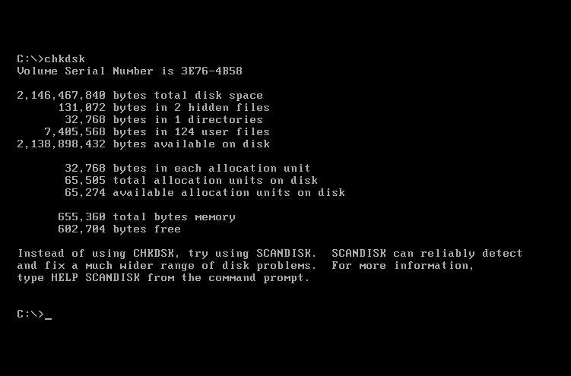


7
用户界面
用户界面
(User Interface)
用户与计算机系统(各种程序)交互的接口
图形用户界面
(Graphical User Interface)
以图形方式呈现的用户界面
命令行
GUI
NUI
AWT (Java 1.0)
Swing (Java 1.1)
JFC (Java 2)

Slide 115
7
用户界面
图形用户界面的构成
图形用户界面的构成
什么是组件？
构成图形用户界面的元素，拿来即用
用图形表示(能在屏幕上显示，能和用户进行交互)
Button、Checkbox、Scrollbar、Choice、Frame
一些特定的Java类
java.awt包、javax.swing包
容器组件(Container)
可包含其他组件
顶层容器: Applet, Dialog, Frame, Window
一般用途容器: Panel, ScrollPane
特定用途容器: InternalFrame
非容器组件:
必须被包含在容器中
Button, Checkbox, Scrollbar, Choice, Canvas

Slide 116
7
用户界面
事件处理机制：三个要素
事件源
事件对象
事件监听者
实现事件监听接口产生一个监听器对象(Listener)
监听谁? 将该监听器对象注册到组件对象中
编写事件响应方法
AWT图形函数与操作系统提供的图形函数有着一一对应的关系，平台依赖（功能、外观）。
AWT 图形功能是各操作系统图形功能的“交集”
AWT依靠本地方法C/C++程序实现功能，运行速度比较快，被称为“重量级控件”。
AWT适用于嵌入式应用，硬件资源有限，运行速度要求高
Swing提供了AWT 的所有功能，还用纯Java代码对AWT的功能进行了扩充，各平台通用。
例如：并不是所有的操作系统都提供了对树形控件的支持， Swing则利用了AWT中所提供的基本作图方法模拟了一个树形控件。
Swing不使用本地方法，运行速度比较慢，被称为“轻量级控件”。
Swing适用于PC或者是工作站的标准Java应用中。

Slide 117
7
用户界面-基本控制组件
组件 | AWT
按钮 | Button
标签 | Label
文本框 | TextField
文本区 | TextArea
复选框 | CheckBox
单选按钮组 | CheckboxGroup
列表 | List
下拉列表 | Choice
滚动条 | Scrollbar
画布 | Canvas

Slide 118
7
用户界面-布局设计
功能：决定组件在界面中所处的位置和大小
六种布局管理器(Layout Manager)
两种简单布局
java.awt.FlowLayout
java.awt.GridLayout
两种特定用途布局
java.awt.BorderLayout
java.awt.CardLayout
两种灵活布局
java.awt.GridBagLayout
javax.swing.BoxLayout

Slide 119
7
用户界面-布局设计
FlowLayout（流式布局）
组件按照加入的先后顺序按照设置的对齐方式从左向右排列，一行排满到下一行开始继续排列
GridLayout（网格布局）
容器的空间划分成M×N列的网格区域, 每个区域只能放置一个组件。
BorderLayout（边界布局）
容器划分为东、西、南、北、中五个区域，每个区域只能放置一个组件。
CardLayout（卡片布局）
两个或多个组件共享相同的显示空间，在不同的时间显示不同的组件

Slide 120
7
用户界面-布局设计
GridBagLayout（网格包布局）
最精细、最灵活的布局管理
将空间划分为由行和列组成的网格单元，每个单元放一个组件，网格单元大小可以不同(宽度和高度)
Swing:BoxLayout
允许在容器中纵向或者横向放置多个组件；
注意与流式布局区别：不自动换行

Slide 121
7
用户界面-容器组件
容器：可包含其他组件和容器
Container类的子类
无边框容器: Panel, Applet
有边框容器: Window, Frame, Dialog, FieldDialog
可自动处理滚动操作的容器: Scrollpane
Container
Panel
ScrollPane
Window
Frame
Dialog
Applet
FileDialog

Slide 122
7
用户界面-组件
面板(Panel)
无边框容器
顺序布局(FlowLayout)
Applet子类
窗口和菜单
java.awt.Window: 最顶层容器
Window(Frame f)
show()
BorderLayout布局
java.awt.Frame: 有边框容器
构造方法
Frame()
Frame(String title)
BorderLayout布局
需要调用setVisible(true)来显示。

Slide 123
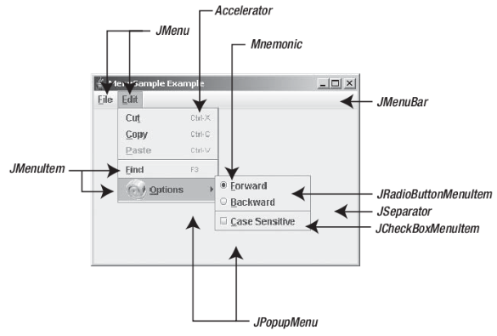
7
用户界面-容器组件
菜单组件
java.awt.MenuBar类
MenuBar()
setMenuBar(菜单对象):将此窗体的菜单栏设置为指定的菜单栏
java.awt.Menu类
java.awt.MenuItem类
java.awt.CheckboxMenuItem类
java.awt.PopupMenu类

Slide 124
7
用户界面-容器组件
对话框
java.awt.Dialog类
有边框和标题，可对立使用的容器
Dialog(Frame f)
Dialog(Frame f, boolean b)
Dialog(Frame f, String s)
Dialog(Frame f, String s, boolean b)
setTitle()/getTitle()
setModal()/setSize()/setVisible()
操作步骤
创建一个窗口类
创建一个对话框类
设置对话框大小
创建主类，启动和初始化窗口和对话框类

Slide 125
7
用户界面-容器组件
文件对话框
java.awt.FileDialog类
Dialog类的子类
构造方法
FileDialog(Frame f)
FileDialog(Frame f, String s)
FileDialog(Frame f, String s, int m)
int m: FileDialog.LOAD 打开文件 , FileDialog.SAVE 保存文件 ;
常用方法
getDirectory()
getFile()
setDirectory()
setFile()

Slide 126
7
用户界面-容器组件
界面设计
Frame
内容面板
内容面板
TextField
Combox
Slider
内容面板
TextField
Combox
Slider

Slide 127
8
Applet
Java程序的两种基本形式
Java Application(应用程序)，可独立运行
Java Applet(小程序)，嵌入在浏览器中运行
通常作为Applet类的子类，格式如下:
public class 类名 extends Applet { 类体 }
嵌入在HTML文件中，利用WWW浏览器或Appletviewer来运行
利用了WWW浏览器或Appletviewer所提供的图形用户界面功能
Applet的工作原理
Applet源程序
WWW浏览器打开HTML文件
字节码文件
嵌入到HTML文件

Slide 128
8
Applet
Applet类的继承关系与方法
java.lang.Object
默认情况下，Applet类
使用FlowLayout布局管理器
java.awt.Component
java.awt.Container
java.awt.Panel
java.applet.Applet
Java.applet.Applet
public void init()
public void destroy()
public void start()
public void stop()
public void paint(Graphics g)

Slide 129
8
Applet
Applet类的主要方法
init()方法
完成初始化操作
在Applet程序第一次加载时调用，仅执行一次
start()方法
启动Applet主线程运行
重启时也被调用(reload或返回)
paint()方法
将结果输出/绘制到界面上
被自动调用(启动后/窗口改变/repaint()调用)、
stop()方法
暂停Applet程序执行
destroy()方法
终止Applet程序执行，释放所占用的资源

Slide 130
8
Applet
Applet的生命周期及控制
初始态（瞬态）
第一次装入，构造applet类，调用init()方法
调用start()方法
运行态
离开web页面：极小化或装入其他页面，调用stop()方法
重新装入或改变页面大小或返回Web页面，调用start()方法
停止态
关闭浏览器，调用destroy()方法
消亡态

Slide 131
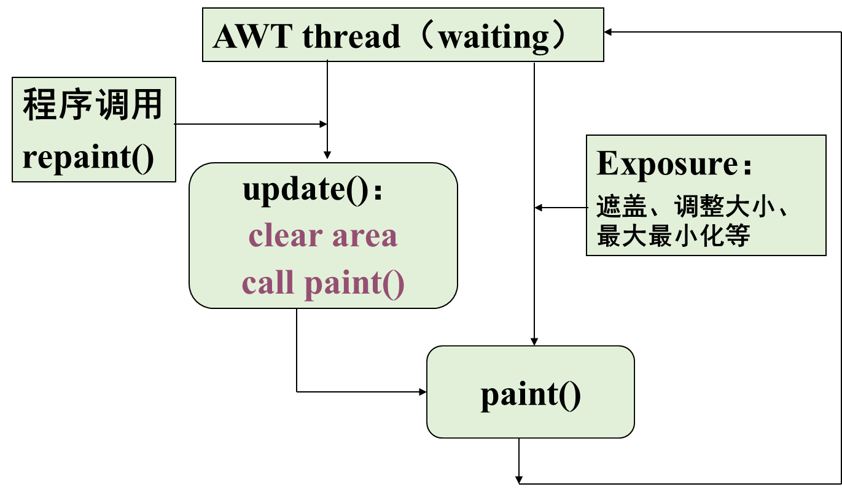
8
Applet
图形操作方法及其关联
Applet本身是一个AWT组件，因此它也具有一般AWT组件的图形绘制功能。Applet中有三个显示相关的方法：paint()、update()和repaint()。
Applet的显示更新是由一个AWT线程来控制完成的，它主要负责两种显示更新情况：第一是曝光，表示部分显示区域被遮盖、调整大小、最大最小化等，这种情况随时会发生，需要系统调用paint()方法；第二是程序需要重画显示区域，添加一些新的显示内容，需要程序调用repaint()方法。

Slide 132
9
网络通信
Java语言中基本网络类
Package java.net
java.net.URL
java.net.URLConnection
java.net.Socket
java.net.ServerSocket
java.net.DatagramPacket
java.net.DatagramSocket
java.net.MulticastSocket

Slide 133
8
网络通信
java.net.URL类
构造方法
public URL(String spec) throws MalformedURLException
public URL(String protocol, String host, String file) throws MalformedURLException
public URL(String protocol, String host, int port, String file) throws MalformedURLException
(java.net.MalformedURLException)
实例方法
public final InputStream openStream() throws IOException
用所要连接资源的有效 URL实例化一个 URL对象（如有问题则抛出 MalformedURLException）
打开该 URL对象上的一个连接
把该连接的 InputStream 包装进 BufferedReader 以便能按行读取
用 BufferedReader 读文档
关闭 BufferedReader (关闭该URL)

Slide 134
8
网络通信
TCP协议
从功能上来讲，建立一个可靠的、端到端的通信连接
操作系统实现了TCP协议的内容
Socket(套接字)
代表了TCP所定义的双向通信连接的一个端点
通信双方(两台机器)
一个作为客户端，一个作为服务器端
客户/服务器的本质区别
服务器方(Server)总在监听一个特定的端口
客户(Client)则向该端口发出连接请求
Windows系统TCP/UDP连接状态的监测
netstat -a

Slide 135
8
网络通信
java.net.Socket类
表示TCP连接的客户方(Client)，和谁连接
指定对方的IP地址和端口号
public Socket(String host, int port) throws UnknownHostException, IOException
Socket对象包括两个流
Socket代表了TCP所定义的双向通信连接的一个端点
输入流(读取通过网络进来的数据)
public InputStream getInputStream() throws IOException
输出流(将数据写入输出流中，并通过网络发送)
public OutputStream getOutputStream() throws IOException
操作步骤
先建立连接
进行流的读写操作

Slide 136
8
网络通信
java.net.ServerSocket类
TCP连接的服务器方(Server)，监听端口
等待自客户端发来的连接
public ServerSocket(int port) throws IOException
接收连接请求
public Socket accept() throws IOException
Listens for a connection to be made to this socket and accepts it. The method blocks(阻塞) until a connection is made
服务器端通过所接收到的Socket对象和客户端通信
Socket代表了TCP所定义的双向通信连接的一个端点
操作步骤
监听端口
接收连接
进行流的读写操作

Slide 137
8
网络通信
java.net.Socket类
客户端
Socket
OutputStream
InputStream
服务器端
ServerSocket
InputStream
OutputStream
Socket(host, port #)
ServerSocket(port #)
ServerSocket.accept()
Socket()
OutputStream
OutputStream
InputStream
InputStream
Socket.close()
Socket.close()

Slide 138
8
网络通信
java.net.Socket类
多线程的服务器实现
为每个客户的连接(Socket)分配一个线程，让其独立处理
两种实现方式
作为java.lang.Thread类的子类
实现java.lang.Runnable接口
Client 1
Socket
1
Port
7
www.baidu.com
ServerSocket
3
2
1
Thread 1
2
Client n
Socket
3
Thread n

Slide 139
8
网络通信
数据报(Datagram)
通过UDP协议发送数据报, 各个数据报是相互独立, 数据报是否到达(可能丢失)、到达时间、到达顺序不能保证
java.net.DatagramPacket：构造一个要发送/接收的数据报对象
java.net.DatagramSocket：构造一个用于发送/接收数据报的socket对象
java.net.MulticastSocket:构造一个用于发送/接收组播数据报的socket对象
构造方法：DatagramPack(byte data[], int offset, int length, InetAddress address, int port)
构造方法： DatagramSocket mail_out = new DatagramSocket();
DatagramSocket main_in = new DatagramSocket(6666);
发送方法： mail_out.send(data_pack);
接收方法： main_in.receive(data_pack);

Slide 140
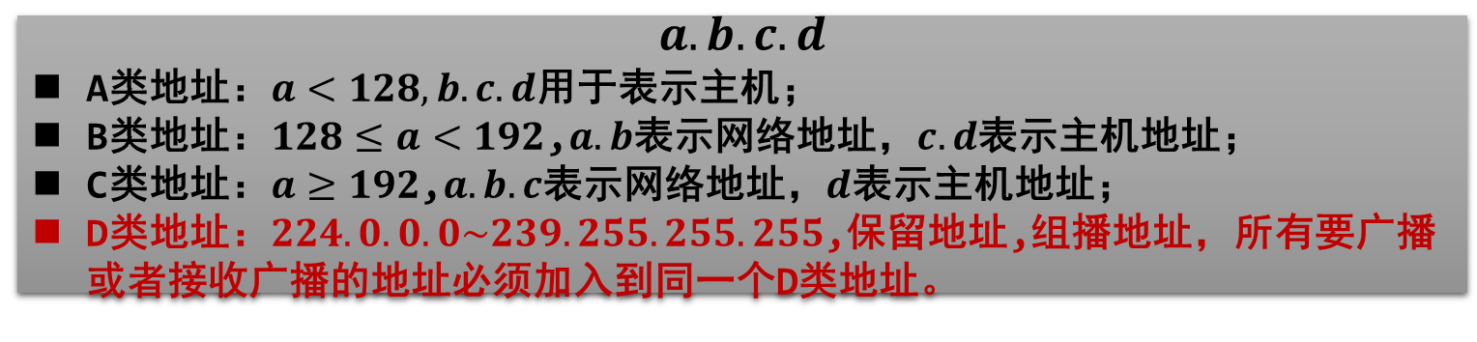
8
网络通信
UDP组播
组播数据报(Multicast Datagram)
特定的IP地址(组播地址)
224.0.0.0 ~ 239.255.255.255
该IP地址作为组的标识
一个应用向一个组播地址/组发送一个消息，所有组成员都能从该组播地址和端口上接收到该消息。该应用可以不是组成员
类似与邮件列表
当一个应用成为一个组播地址/端口的成员，则它可以接收到其他成员发送的数据报
$$a.b.c.d$$
A类地址：$a<128, b.c.d$用于表示主机；
B类地址：$128≤a<192$,$a.b$表示网络地址，$c.d$表示主机地址；
C类地址：$a≥192$,$a.b.c$表示网络地址，$d$表示主机地址；
D类地址：$224.0.0.0\sim 239.255.255.255$,保留地址,组播地址，所有要广播或者接收广播的地址必须加入到同一个D类地址。

Slide 141
8
网络通信

Slide 142

谢谢

